Slide 1
Диагностика и развитие социально-бытовых навыков у детей с инвалидностью на дому
Зятикова Яна Сергеевна, методист бюджетного учреждения социального обслуживания Вологодской области «Комплексный центр социального обслуживания населения города Череповца и Череповецкого района «Забота»

Slide 2
История развития практики
С 2002 года предоставление социального
Обслуживания на дому семьям с детьми инвалидами
1.
2.
С 2017 года новый этап развития
С 2018 выделяется практика «Социальное обслуживание
на дому детей с ОВЗ»
3.

Slide 3
Проблемы/потребности детей с инвалидностью и родителей/законных представителей
Дети
с инвалидностью
Родители/законные
представители
Повышен уровень
психоэмоционального напряжения
Психоэмоциональное состояние
Низкий уровень уверенности
в себе как родителе особого ребенка
Низкий уровень
социально-бытовой адаптации
Низкий уровень общих и специфических
как родителя ребенка с ОВЗ компетенций
Общие проблемы семьи, воспитывающей ребенка с инвалидностью:
социально-психологические, социально-педагогические, социально-правовые,
социально-экономические

Slide 4
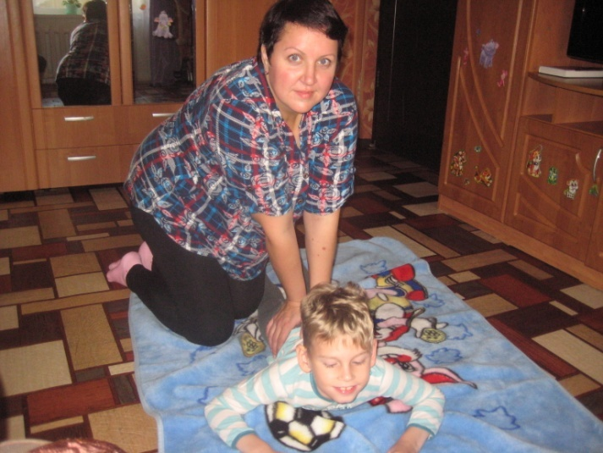
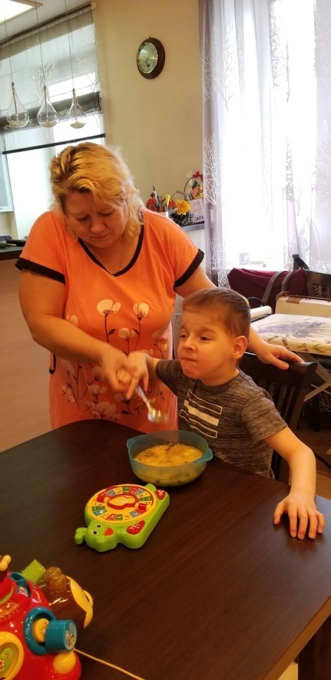
Деятельность, реализуемая
в рамках практики
Дети с ограниченными возможностями здоровья
Прикосновение
Я сам
Азбука эмоций
индивидуальные занятия на дому по развитию навыков контроля над собственным эмоциональным состоянием
проведение индивидуальных занятий на дому по социально-бытовой адаптации

Slide 5
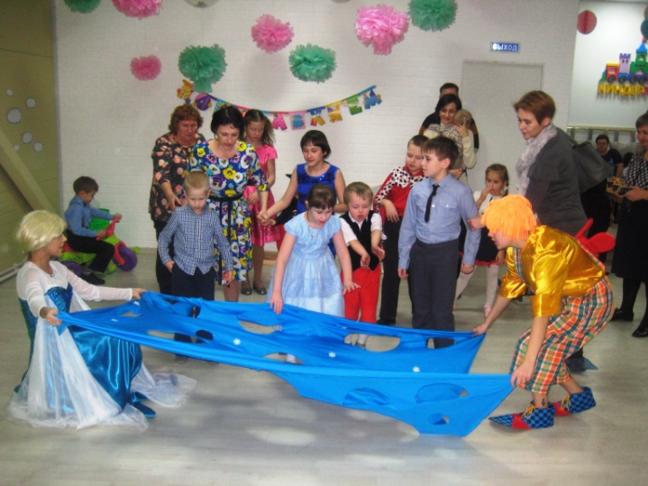
Деятельность, реализуемая
в рамках практики
Родители детей с ограниченными возможностями здоровья
обучение проведению занятий с использованием монтессори – материалов
проведение консультаций по различным запросам
организация и проведение родительских встреч «Семейный клуб»
оказание социальной услуги «Кратковременный присмотр за детьми»
организация и проведение культурно-массовых мероприятий
организация и проведение поздравлений с различными праздничными датами на дому

Slide 6
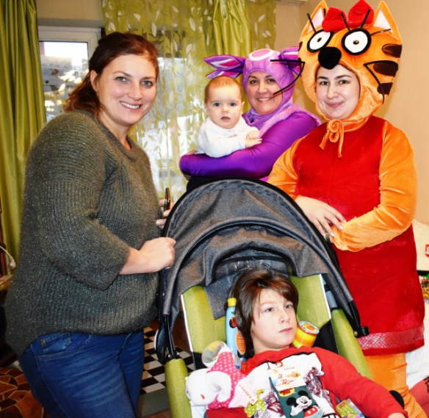
Индивидуальные занятия по программе социально-бытовой адаптации детей – инвалидов «Я – сам»
Формирование навыка приема пищи
Формирование гигиенических навыков
Формирование навыка одевания и раздевания опрятности
Формирование навыков культурного поведения и вежливых взаимоотношений
Работа с родителями
Какой будет социальный эффект????

Slide 7
Улучшение благополучия семей,
воспитывающих детей с инвалидностью
Повысить уровень социально-бытовой адаптации? | Расширить спектр доступных ребенку операций, которые он выполняет самостоятельно или при минимальном участии взрослого? | Как оценить?

Slide 8
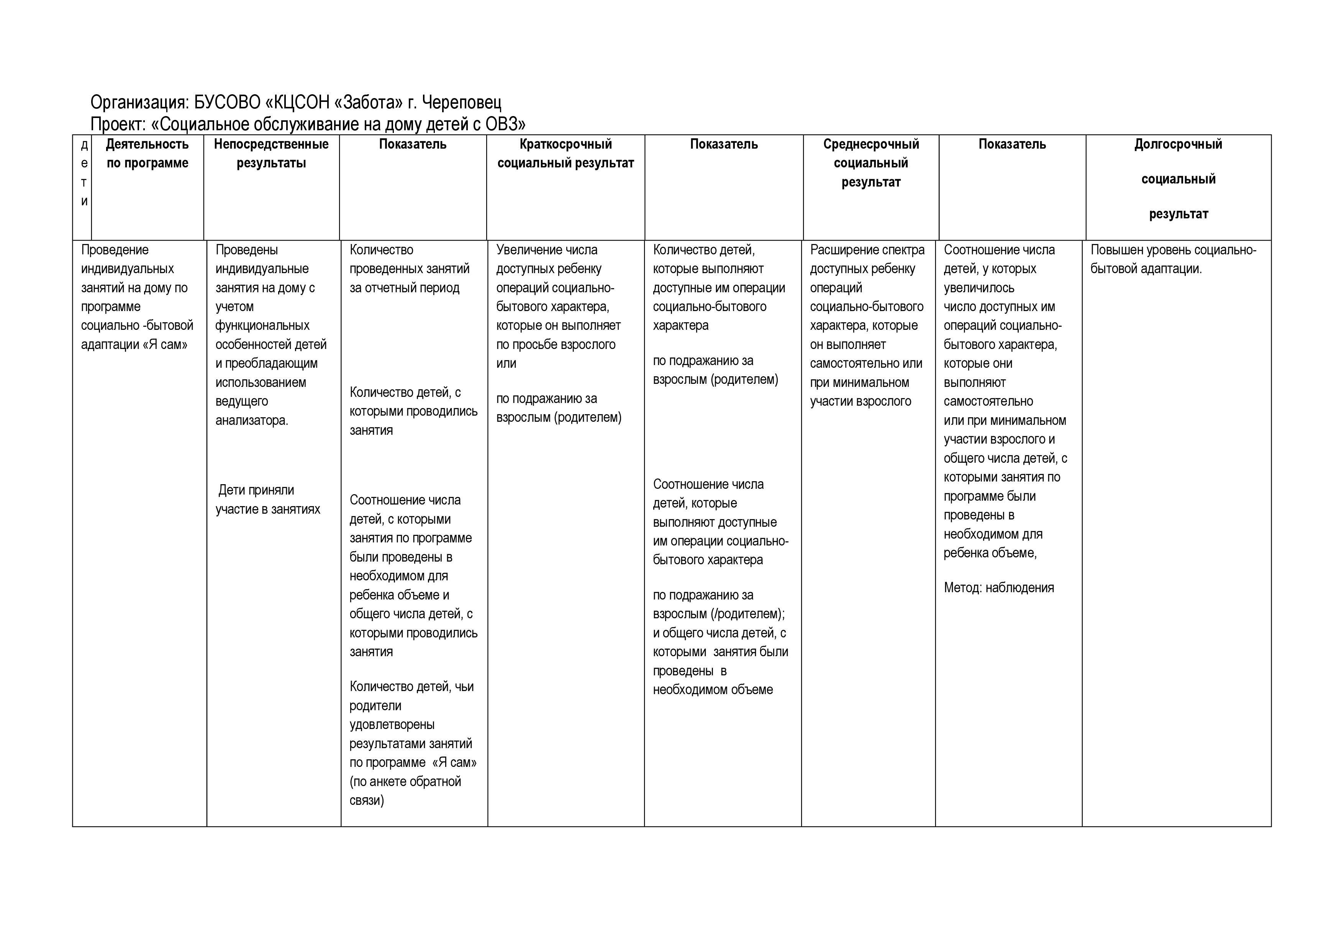
Логическая модель программы

Slide 9
Инструменты оценки
Социальный результат | Инструмент
Расширение спектра доступных ребенку операций социально-бытового характера, которые он выполняет самостоятельно или при минимальном участии взрослого | Анкета обратной связи «Мониторинг навыков самообслуживания ребенка с инвалидностью», наблюдение
Выполняет самостоятельно под наблюдением взрослого | Выполняет по показу взрослого | Выполняет при помощи совместных действий со взрослым | Не выполняет

Slide 10
Мониторинг навыков самообслуживания ребенка с инвалидностью
0 - операции самообслуживания
не доступны
1- 22 – низкий уровень, большинство операций самообслуживания выполняется при помощи совместных действий со взрослым;
23-44 - средний уровень, большинство операций самообслуживания выполняется по показу взрослого;
45 – 66 – высокий уровень, большинство операций самообслуживания выполняется самостоятельно под наблюдением взрослого.

Slide 11
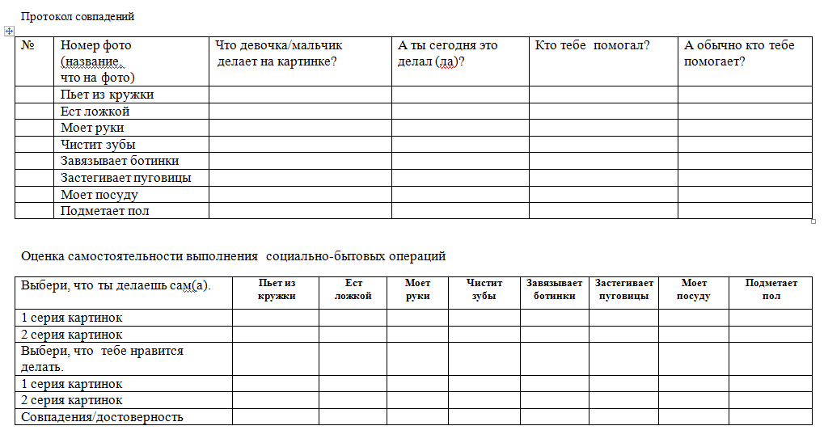
Обратная связь от детей программа социально-бытовой адаптации «Я сам»
Демонстрация видеоматериала

Slide 12
Что нам дает система МиО?
Выстроенная система мониторинга и оценки дает нам возможность увидеть, что программа реальна
Дает возможность выстроить подобную систему оценки и для других программ, реализуемых в учреждении
Формирует доверие у родителей и мотивацию на участие в деятельности
Она дает возможность правильно выстроить системную работу по направлению помощи детям с тмнр

Slide 13
Контактные данные
8 (8202) 26-32-50
preodoleniecher@mail.ru
zabota.gov35.ru

